Slide 1
ГЕОМЕТРИЧЕСКАЯ ФИГУРА. ПИРАМИДА
ПОДГОТОВИЛА:САПРОВСКАЯ Ю.А.(УЧИТЕЛЬ НАЧАЛЬНЫХ КЛАССОВ)

Slide 2
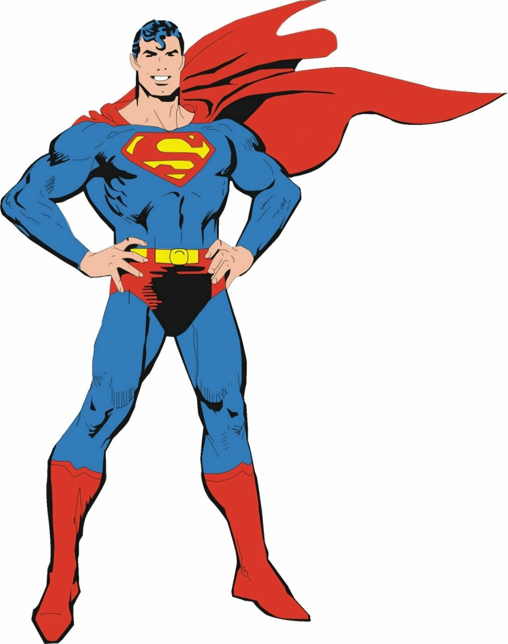
Знаете ли вы, что пирамида — это не
просто геометрическая фигура, а настоящий математический супергерой? У нее есть одна удивительная суперспособность: она может превращаться во что угодно! Например, если мы посмотрим на пирамиду сверху, она станет квадратом, а если сбоку — треугольником! А еще пирамида — это как волшебный конус, который может держать на своей вершине целый мир! Представляете, какая она сильная и интересная? А чтобы узнать о ней больше послушайте сказку!

Slide 3
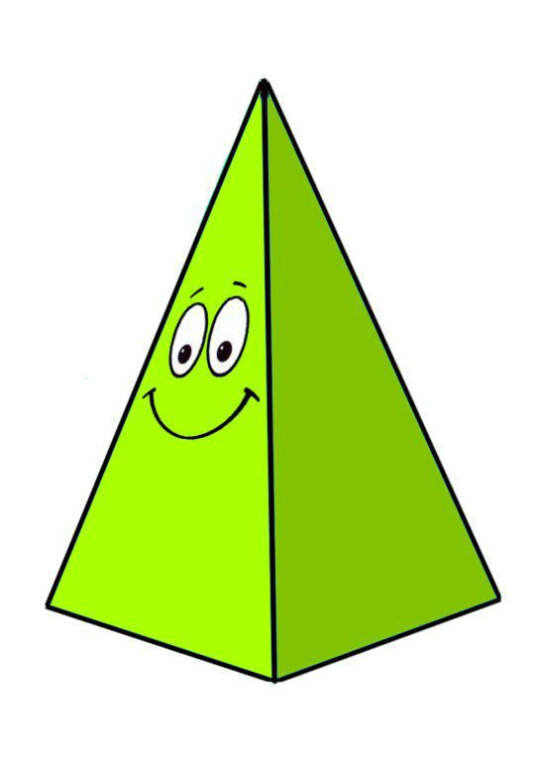
Жила-была в стране Геометрии маленькая Пирамидка. Она была очень любопытной и мечтала узнать, кто она такая и чем отличается от других фигур. Однажды Пирамидка решила отправиться в путешествие, чтобы найти ответы на свои вопросы.

Slide 4
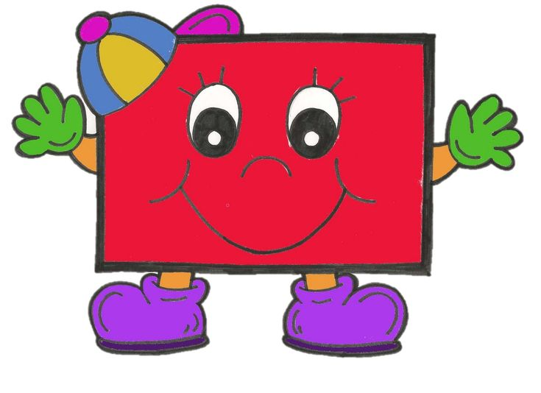
Первым на её пути встретился мудрый Квадрат.
— Кто ты такой? — спросила Пирамидка.
— Я — Квадрат, — ответил он. — А ты — Пирамида! У тебя есть основание, как у меня, и треугольные грани, которые сходятся в одной точке — вершине.

Slide 5
вершина
— А давай посчитаем сколько у тебя граней и ребер.
грань
основание
вершина
ребро
ребро
грань
основание

Slide 6
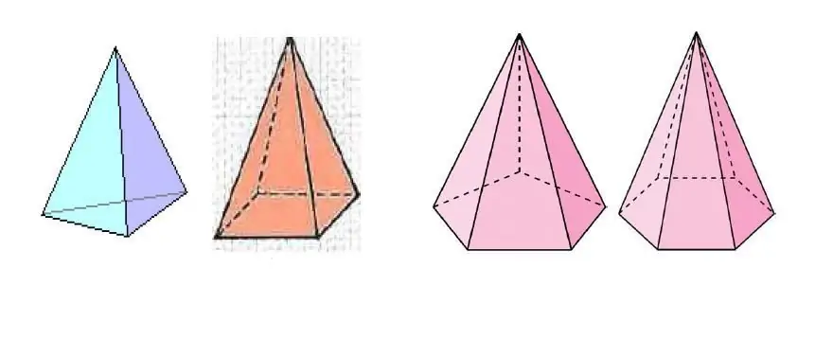
Пирамидка послуша квадрата и удивилась:
— Значит, я похожа на тебя?
— Да, но ты особенная, — сказал Квадрат. — Ты можешь быть разной: если твоё основание — треугольник, то ты треугольная пирамида, а если квадрат, как у меня, то квадратная, а еще ты можешь быть многоугольной.

Slide 7
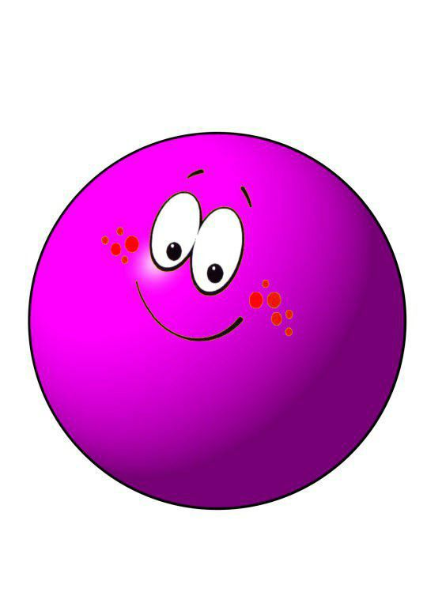

Пирамидка покатилась дальше и встретила Шар.
— Привет! — сказал Шар. — Я круглый и могу катиться, а ты — нет!
— Зато я устойчивая! — ответила Пирамидка. — Я
стою на своём основании и не падаю.
Шар засмеялся и покатился дальше, а
Пирамидка продолжила свой путь.

Slide 8

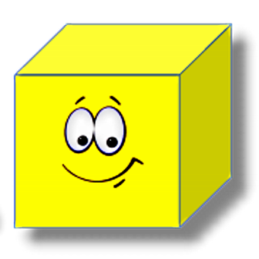
На следующей дорожке Пирамидка встретила Куб.
— У меня все грани одинаковые, — сказал Куб. — А у тебя — нет!
— Зато у меня есть вершина, — ответила Пирамидка. — А у тебя — нет!
Куб задумался, а Пирамидка пошла дальше.

Slide 9
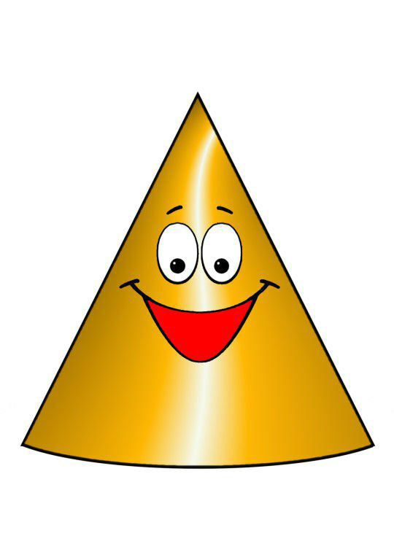
Потом Пирамидка встретила Конус.
— Мы с тобой похожи! — сказал Конус. — У нас обоих есть вершина.
— Да, — согласилась Пирамидка. — Но у меня грани треугольные, а у тебя — гладкие.
Конус улыбнулся, и они вместе
пошли гулять.

Slide 10

На пути Пирамидка встретила мудрую Сову, которая рассказала ей, что пирамиды — это не только геометрические фигуры.
— Люди строят пирамиды как памятники, — сказала Сова. — Например, в Египте есть
огромные пирамиды,
которые стоят уже тысячи лет.

Slide 11
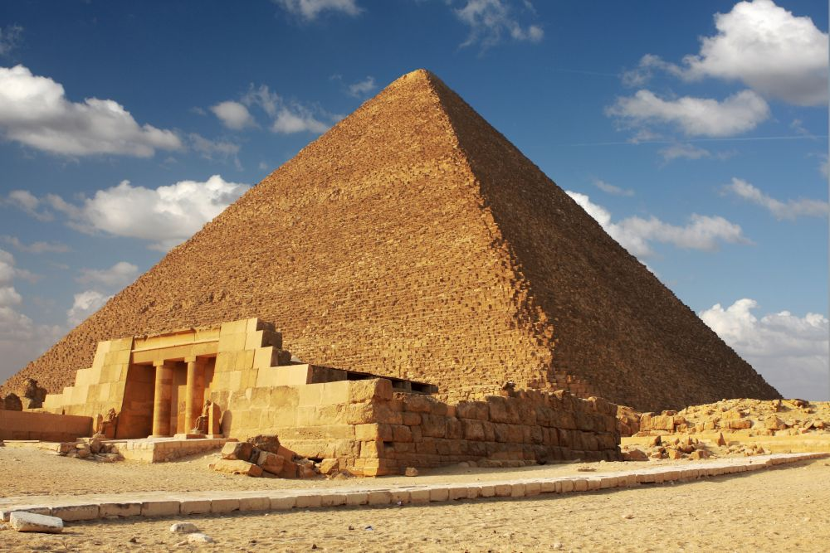
И отправилась пирамидка вместе с Совой в Египет. Ей стало интересно посмотреть на самую популярную пирамиду. Ведь Пирамида Хеопса была построена около 2540 лет до н.э.

Slide 12
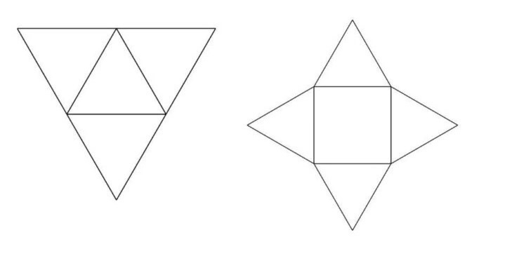
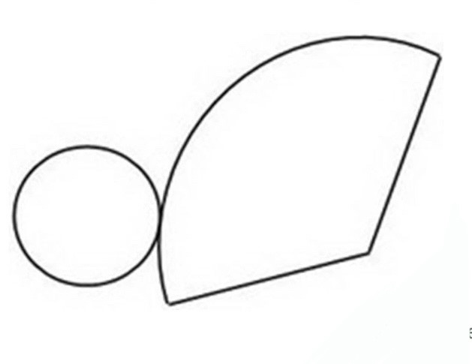
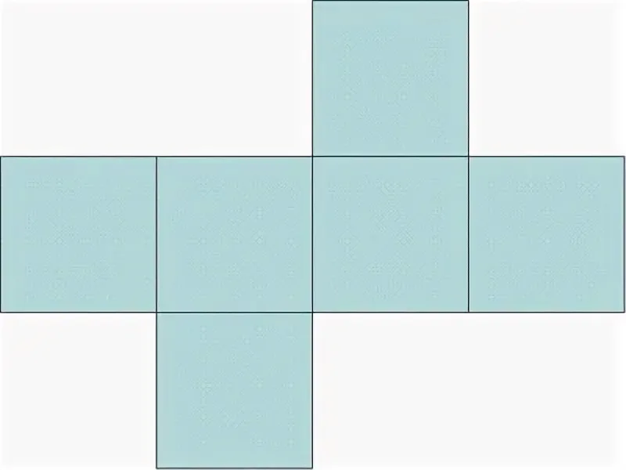
Но на пути начался сильный ветер и пирамидка приболела. Помогите найти раскладку пирамиды, чтобы она продолжила свой путь.

Slide 13
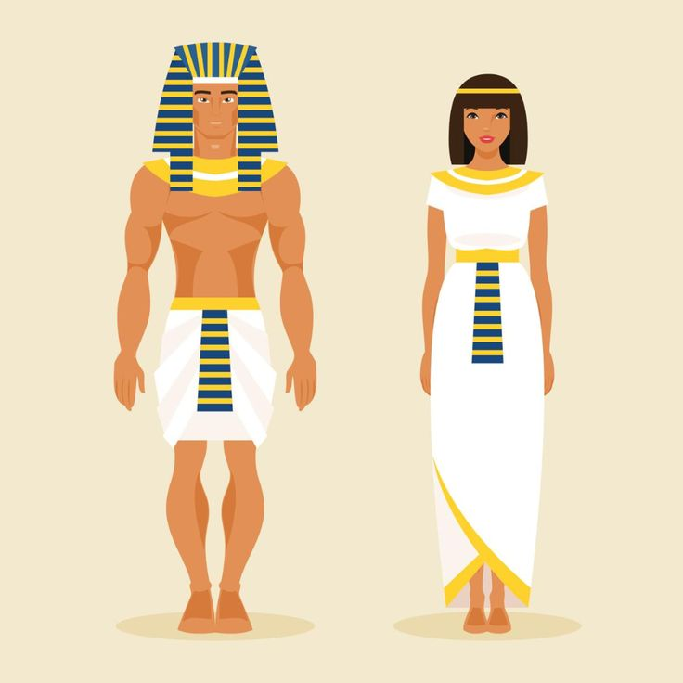
Добралась пирамидка до Египта и узнала от своих старших товарищей, интересный факт. В древности люди придавали глубокое символическое значение, как числам, так и геометрическим фигурам, и пирамида надолго стала символом вечности.

Slide 14
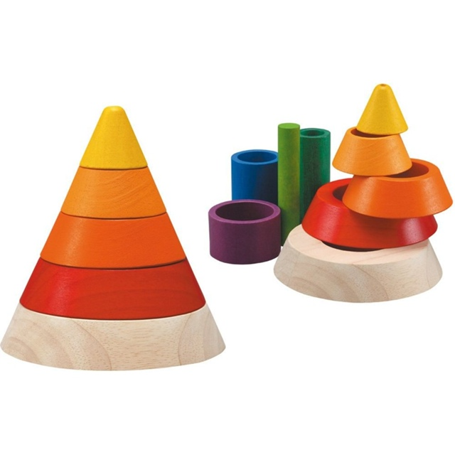
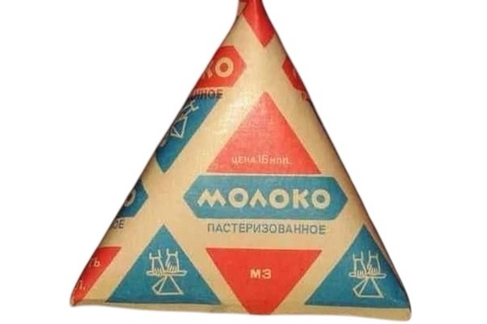
Сова продолжила. А ещё пирамиды помогают в играх и даже в еде!
— В еде? — удивилась Пирамидка.
— Да! — ответила Сова. — Упаковки сока или молока иногда делают в форме пирамиды, чтобы их было удобно держать.

Slide 15
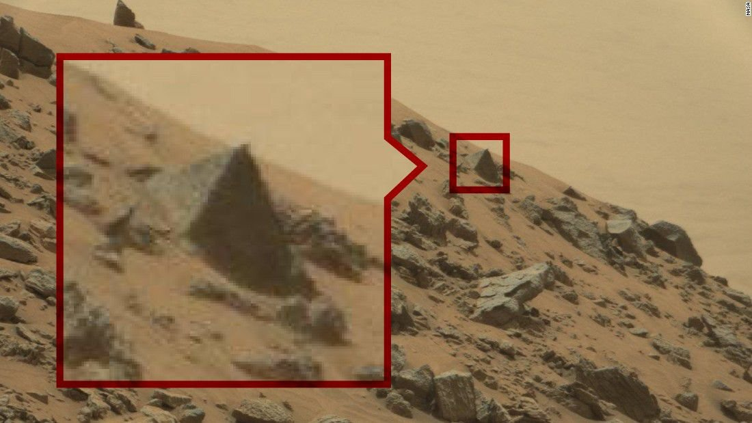
Сова дальше
продолжила.
А еще пирамида
есть даже
на Марсе!
— На Марсе?
— удивилась
Пирамидка.
— Да!
— ответила Сова.

Slide 16

Пирамидка решила посмотреть, как люди используют её форму. Как думаете, что пирамидка могла увидеть на просторах улиц и в домах нашей большой страны?

Slide 17
Она увидела:
- Крыши домов, которые сделаны в форме пирамиды, чтобы на них не скапливался снег.
- Игрушки-пирамидки, которые помогают детям развивать логику и моторику.
- Горы и кристаллы, которые иногда имеют форму пирамиды.

Slide 18
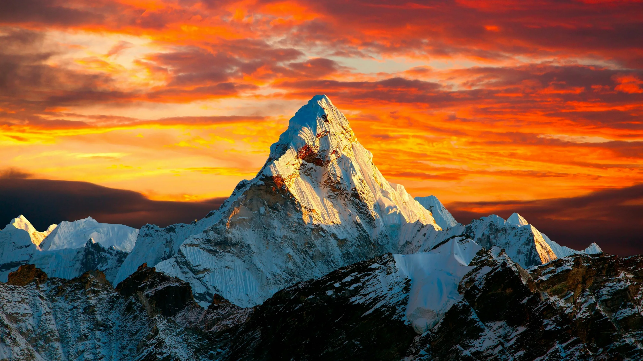
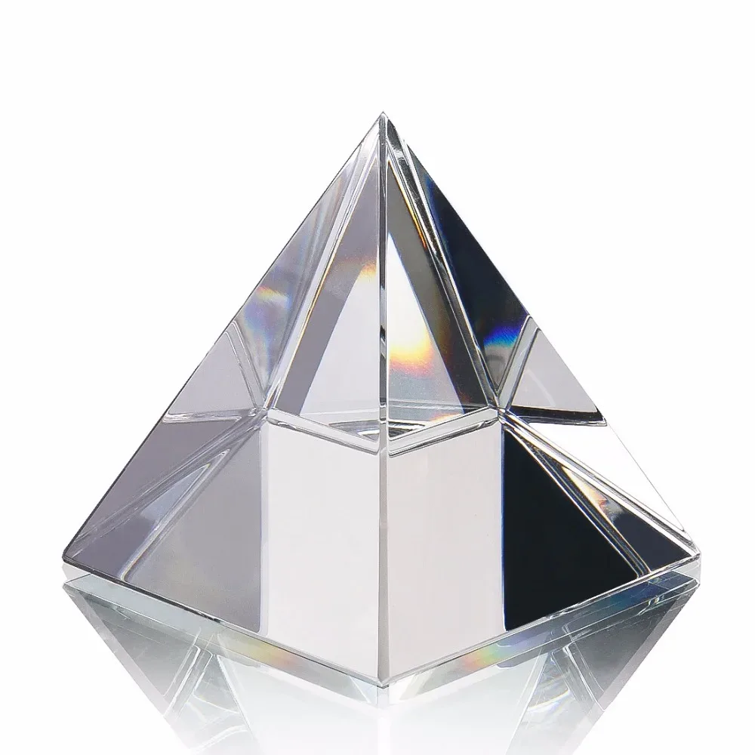
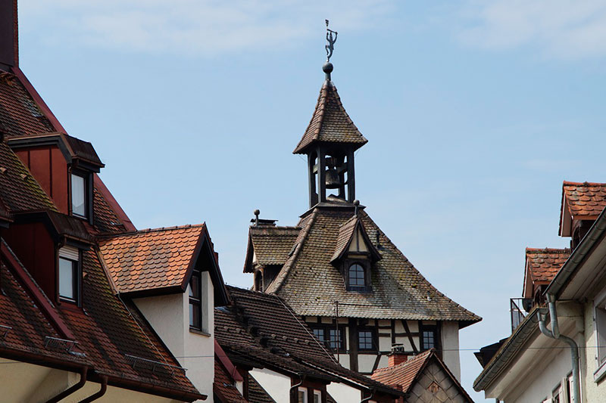

Slide 19
Вернувшись домой, Пирамидка поняла, что она — уникальная фигура! У неё есть основание, грани и вершина. Она может быть разной формы, но всегда остаётся пирамидой.
— Теперь я знаю, кто я такая, — сказала Пирамидка. — И я горжусь этим!

Slide 20
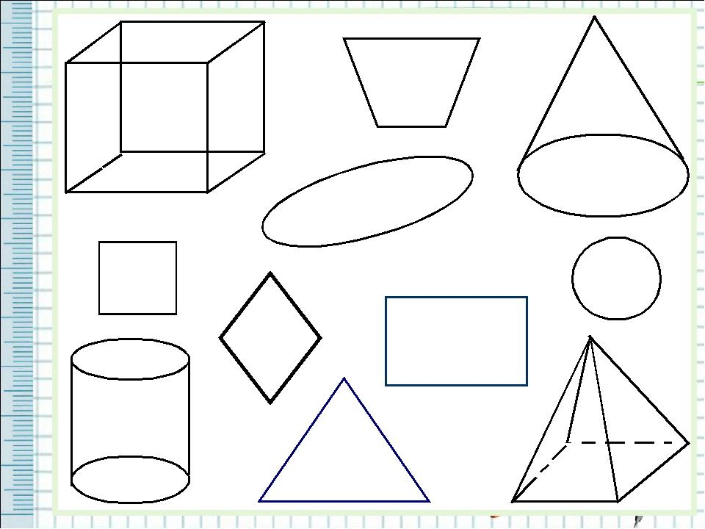
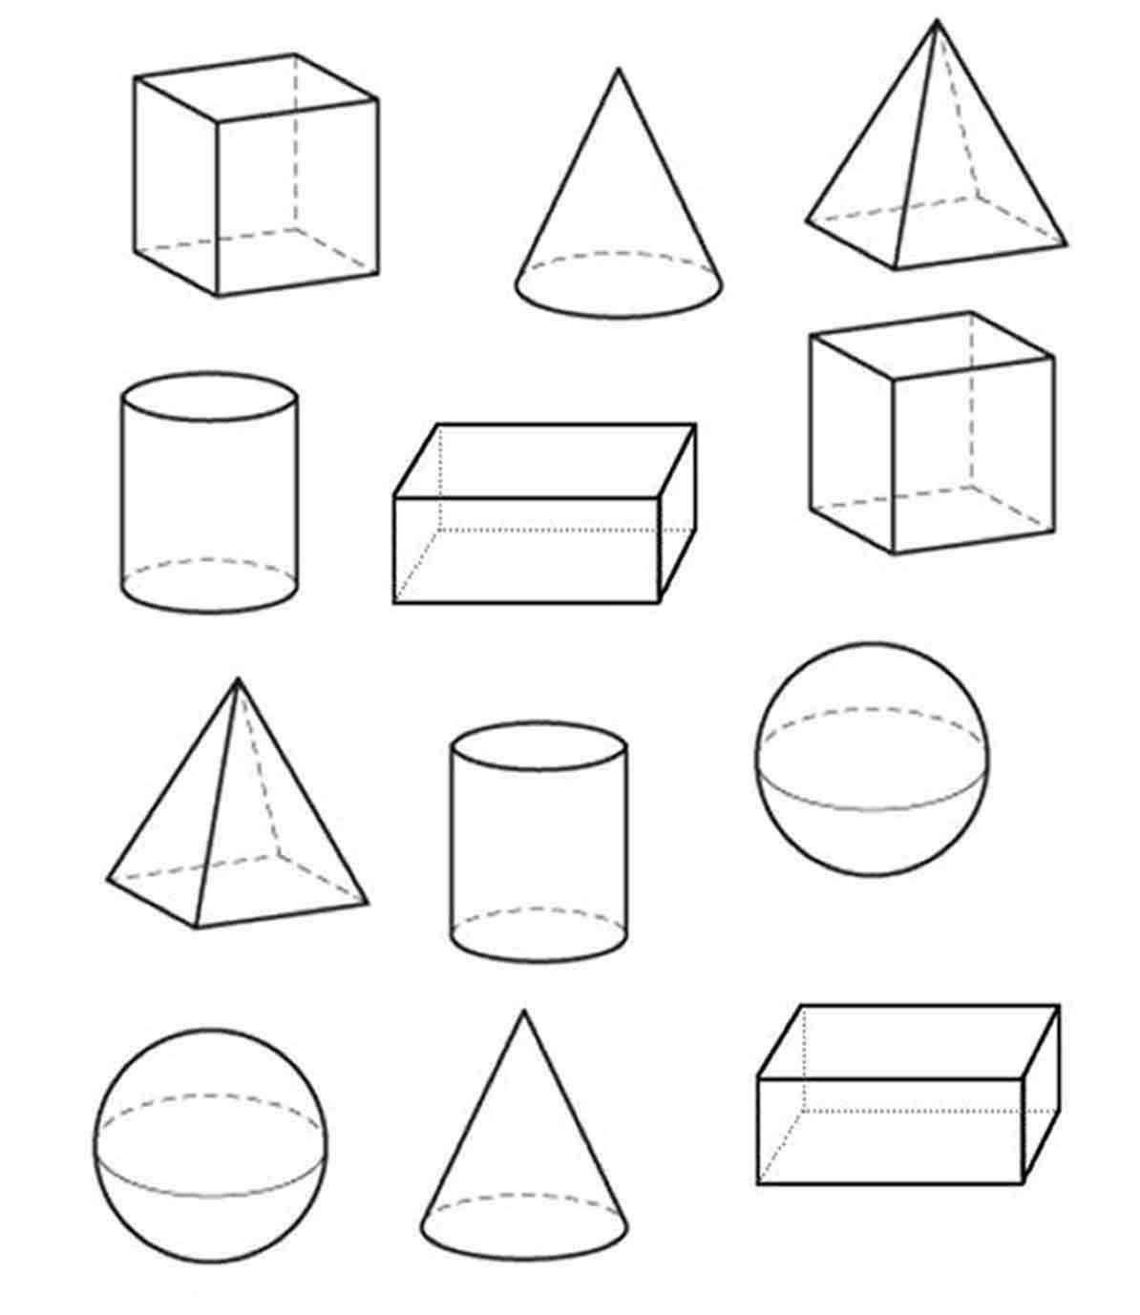
Давай попробуем найти среди всех фигур нашу пирамиду.

Slide 21
Теперь сделаем свою пирамидку, чтобы она продолжала свой путь. Только теперь в путешествие она отправится вместе с вами. Она станет вашим другом и помощником в мире математики. Для этого тебе понадобиться только лист бумаги А4.
https://rutube.ru/video/cf39a453fae4c769d3794a28fd7a85d0/?r=wd

Slide 22
Теперь ты многое знаешь об объемной фигуре - пирамиде. Расскажи, что тебе запомнилось больше всего.

Slide 23
Вы большие МОЛОДЦЫ!!!

